Slide 1
ARCORP EXPLORE: UM APLICATIVO DE REALIDADE AUMENTADA PARA ENSINO DE ANATOMIA HUMANA
Marcella Coelho Brito Nunes
Orientador: Prof. Dalton Solano dos Reis

Slide 2
Introdução
A realidade aumentada é uma tecnologia de informação que vem tornando o processo de ensino-aprendizagem mais interativo.
A anatomia humana estuda as estruturas do corpo humano e é uma disciplina básica dos cursos da saúde.
A realidade aumentada possibilita a visualização de cada órgão, se apresentando como grande aliada no estudo dessa disciplina, o que justifica o desenvolvimento de tecnologias para construção do aprendizado de maneira mais dinâmica.

Slide 3
Objetivos
O objetivo deste trabalho é disponibilizar um aplicativo de realidade aumentada para ensino de anatomia humana.
Os objetivos específicos são:
  criar objetos 3D dos órgãos humanos;
  aplicar instruções virtuais a cada órgão selecionado;
  disponibilizar um método funcional e tecnológico para auxiliar o ensino-aprendizagem.

Slide 4
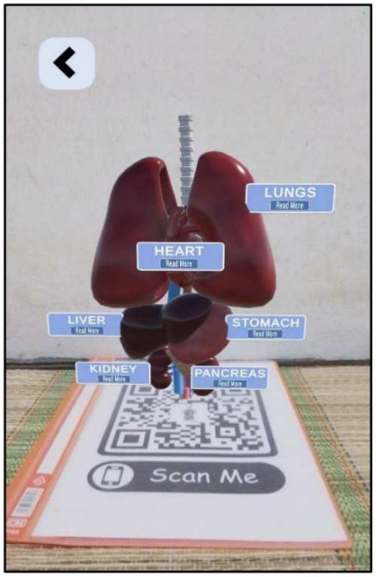
Trabalhos Correlatos
Título: Aprendendo Anatomia Humana usando um Aplicativo de Realidade Aumentada
Local/Ano: Malásia, 2023
A proposta de Abdullah e Rokmain (2023) foi desenvolver um aplicativo de anatomia humana para estudantes da área da saúde utilizarem no processo de aprendizagem.
O aplicativo foi desenvolvido baseado em marcadores, utilizando o motor de jogos Unity, na plataforma Android junto com o Vuforia para definir os marcadores de realidade aumentada.
No geral atendeu suas funções porém o escopo de órgãos pode ser melhorado e a interação com o usuário também.
Figura 1 – Exemplo da aplicação
Fonte: Abdullah e Rokmain. (2023).

Slide 5
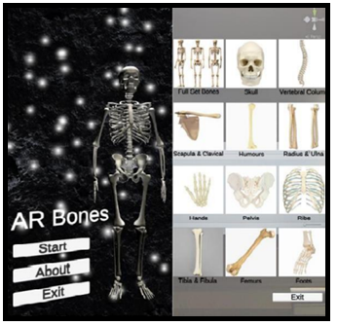
Trabalhos Correlatos
Título: Realidade Aumentada na Educação Médica: AR Bones
Local/Ano: Bangladesh,2021
Este trabalho propõe o desenvolvimento de um aplicativo para o estudo do esqueleto humano.
Utiliza uma técnica de realidade aumentada sem marcadores e permite o usuário visualizar uma estrutura 3D das partes do esqueleto humano.
O trabalho apresentou algumas limitações quando ao ruído no áudio e um tamanho maior da representação do modelo virtual do que o esperado, mas no geral atendeu sua proposta.
Figura 2 - exemplo do menu da aplicação.
Fonte: Hossain et al.(2021)

Slide 6
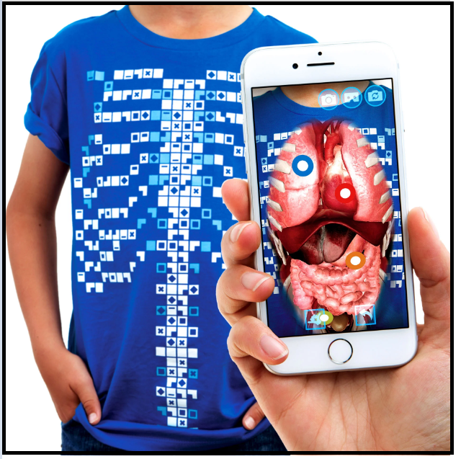
Trabalhos Correlatos
Figura 3 – Exemplo da aplicação.
Título: VIRTUAL-TEE
Local/Ano: Reino Unido, 2016
O aplicativo permite aos usuários observar uma representação 3D do corpo humano.
Através de uma camisa de marcadores na área torácica é possível exibir sistemas como respiratório, circulatório, esquelético, digestivo e urinário.
Além da imagem é possível pressionar botões que mostram informações de cada sistema.
Fonte: CURISCOPE(2016)

Slide 7
Justificativa
Quadro 1 – Comparativo dos trabalhos correlatos
Trabalhos Correlatos Características | Abdullah e Rokmain (2023) | Hossain et al. (2021) | Curiscope (2016)
Objetivo principal do aplicativo | Ensino de anatomia humana | Ensino do esqueleto humano | Ensino de sistemas do corpo humano
Métodos de desenvolvimento | Realidade aumentada com marcadores | Realidade aumentada sem marcadores | Realidade aumentada com marcadores
Programa Utilizado | Unity | Unity | Não mencionado
Plataformas disponíveis | Android | Android | Android e iOS
Fonte: elaborado pelo autor
O trabalho tem como justificativa o desenvolvimento de tecnologias que possibilitem formas mais interativas de conhecimento, onde os alunos possam utilizar metodologias ativas de aprendizado e possam construir o conhecimento de uma maneira mais dinâmica.

Slide 8
Proposta do Aplicativo
Esse projeto propõe o desenvolvimento de um aplicativo de realidade aumentada para o ensino de anatomia humana.

Slide 9
Requisitos
  Os requisitos do projeto são:
    permitir que o usuário possa visualizar os órgãos no formato 3D (Requisito Funcional – RF);
    Permitir que o usuário obtenha informações de cada órgão (RF);
    Permitir que o usuário possa utilizar a câmera para que o aplicativo funcione e apresente o órgão.(RF);
    Utilizar o motor de jogos Unity em conjunto com o Vuforia (Requisito Não Funcional-RNF);
    utilizar a linguagem de programação C# para implementar a aplicação (RNF).

Slide 10
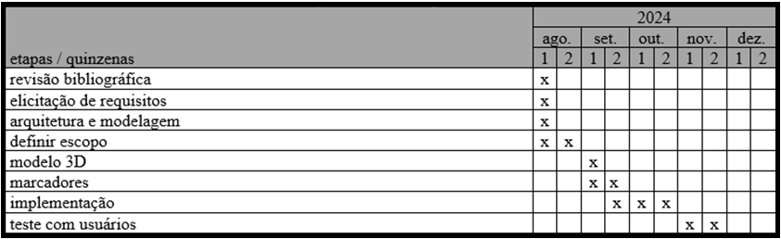
Cronograma
Quadro 2 - Cronograma
Fonte: elaborado pelo autor

Slide 11
Revisão bibliografica
Realidade Aumentada (RA) é uma tecnologia que suplementa o mundo real com objetos virtuais, gerados por computadores, no qual parece coexistir no mesmo espaço que o mundo real (AZUMA et al., 2001).
Uma das possibilidades de aplicar realidade aumentada na área da saúde é o estudo 3D de anatomia humana.
A anatomia humana é o estudo das estruturas do corpo, tanto externas quanto internas e da relação física entre elas. Ela pode ser dividida em duas grandes partes que é a microscópica, que estuda estruturas que não podem ser visualizadas a olho nu, como células e tecidos. E a anatomia macroscópica que considera todas as estruturas visíveis a olho nu, como esqueleto e órgãos (MARTINI, 2009).

Slide 12
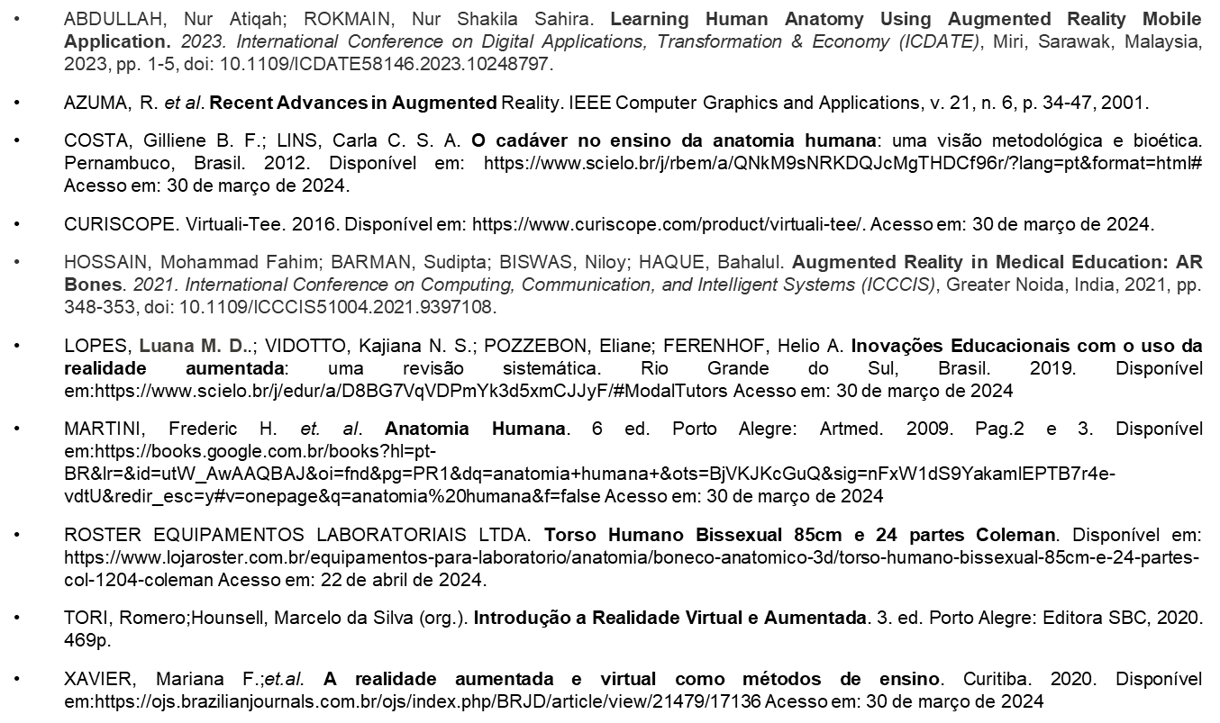
Referências

